Slide 1

Noson rhieni Hydref 2020 Parents evening 2020

Slide 2

Staff yr adran
Dosbarth/Class 4S – Mrs S Stephens
Dosbarth /Class 4A– Mrs S Asher
Athro CPA/PPA – Mr E Jones
Cynorthwywraig/Teaching assistant – Mrs H Payne

Slide 3
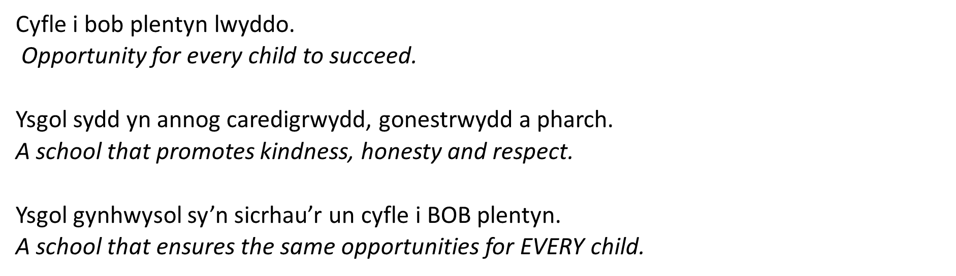


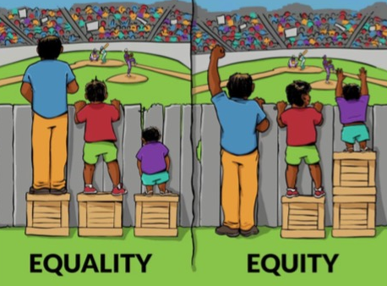
Ethos a Gweledigaeth

Slide 4

Disgyblaeth a Gwrth fwlio
Mae’r ysgol yn defnyddio strategaethau Arfer Adferol er mwyn ceisio datrys sefyllfa o gwmpo mas ac yn annog cyfrifoldeb personol am sefyllfaoedd o’r fath.
Mae’r cwestiynau canlynol yn ddibynadwy wrth ymateb i ymddygiad heriol:
Beth ddigwyddodd?
Beth oedd ar dy feddwl ar y pryd?
Beth sydd wedi bod ar dy feddwl ers hynny?
Pwy sydd wedi cael eu heffeithio gan dy weithredoedd di?
Ym mha ffordd mae hyn wedi effeithio arnat ti?
Beth wyt ti’n meddwl sydd angen i ti ei wneud i wneud yn iawn am y gweithredoedd yma?
Bwriad y cwestiynau canlynol yw helpu’r rhai hynny a niweidiwyd gan weithredoedd pobl eraill:
Beth oeddet ti’n meddwl pan sylweddolaist ti beth oedd wedi digwydd?
Beth sydd wedi bod ar dy feddwl ers hynny?
Sut mae hyn wedi effeithio arnat ti a phobl eraill?
Beth oedd y peth anoddaf i ti?
Yn dy farn di, beth sydd angen digwydd i wneud yn iawn am y gweithredoedd yma?

Slide 5
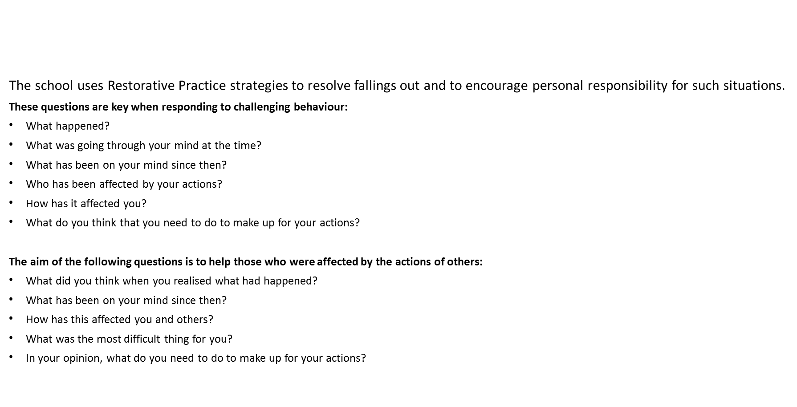
Behaviour and Anti-bullying Policies

Slide 6

Diogelu / Safeguarding
Mrs Shenton is the designated Safeguarding Officer.
Mrs Loader is the Deputy Safeguarding Officer.
Mr Roger Williams is the Chair of the Governing Body.

Slide 7
Covid 19
Mesurau Diogelu COVID-19 Safety Measures
Bydd plant yn dysgu o fewn eu swigod dosbart lle bynnag posib.
Mwy o awyr iach - drysau a ffenestri agored yn ystod sesiynau, mwy o wersi tu allan ( lle bod modd).
Mwy o olchi dwylo - ar ôl mynediad i’r adeilad, ar ôl gweithgareddau, cyn cinio, ar ôl pesychu/ chwythu trwyn ayb
Amserlen lanhau gynyddol o fannau cyffwrdd uchel, toiledau a lleoedd cymunedol, yn ystod y dydd.
Cinio yn cael ei fwyta yn y dosbarth.
Amser casglu gwahanol ar ddiwedd y dydd, i gynorthwyo cadw pellter cymdeithasol.

Slide 8
Covid 19
Mesurau Diogelu COVID-19 Safety Measures
Children will be learning within their class bubbles, break and lunchtimes.
Increased ventilation- open doors and windows during sessions, more outdoor lessons.
Increased hand washing- Upon entry, after activities etc.
Increased cleaning schedule of high touch areas, toilets and communal spaces.
Parental collection provision- one-way system, designated collection areas etc
Staggered collection at the end of the day, to help with social distancing.

Slide 9
Thema Gwaith dosbarth
Oes Fictoria /The Victorian Era
Y Frenhines Fictoria/Queen Victoria.
Ysgolion Oes Fictoria/ Victorian School.
Y Pyllau Glo/The Coal Mines
Teganau’r Oes Fictoria/Victorian Toys.
Dyfeisiadau/Inventions.

Slide 10
Gwaith dosbarth / Classwork
Cynllunio fel adran er mwyn cysondeb / Planning as a department for consistency
Gwaith wedi’i wahaniaethu / Differentiated Work
Llais y plentyn yn bwydo mewn i’r thema /Childrens’ voice contributes to planning

Slide 11


Darllen / Reading
Llyfrau mewn yn gyson/ Bring reading books regularly.
Llyfrau darllen- newid pan fo’n briodol / Pupils will have access to both English and Welsh reading books.
Darllen grwp, sgiliau darllen, ymchwil, darllen a deall, asesiadau / Group reading, reading skills and strategies, research, comprehension, assessments.

Slide 12

Addysg Gorfforol
Gall gwers Addysg Gorfforol ddigwydd unrhyw ddiwrnod ar hyn o bryd oherwydd tywydd ac amserlen y Neuadd. P.E sessions can currently take place on any day of the week because of restrictions regarding the weather and the hall timetable.
Gall y plant cadw treinyrs yn yr ysgol. Children can keep trainers in school.

Slide 13
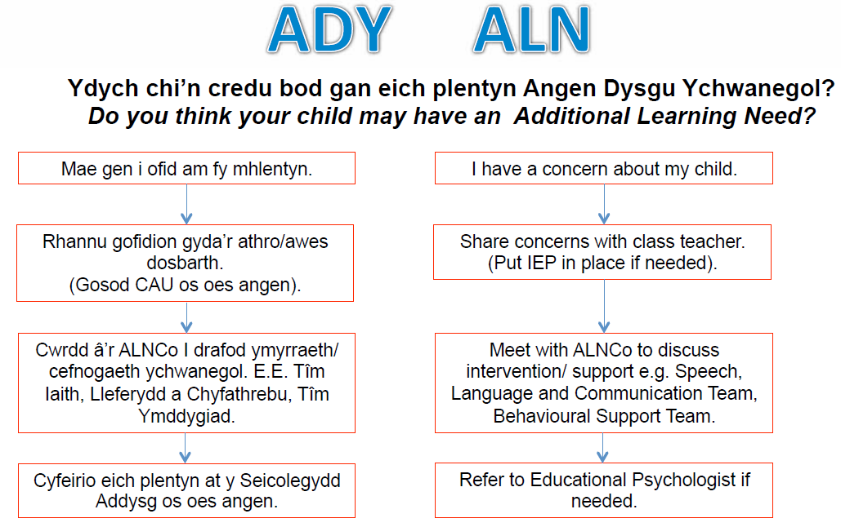
ADY / ALN
Cais am gymorth gan y timau penodol.
Apply for support from specific county teams.

Slide 14
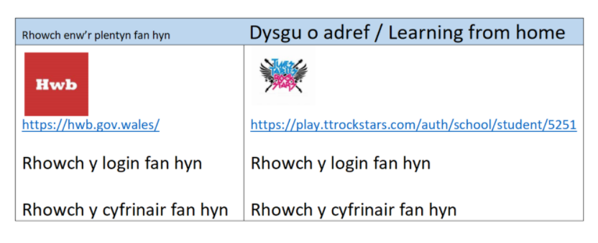
Dysgu o bell / Remote learning

Slide 15
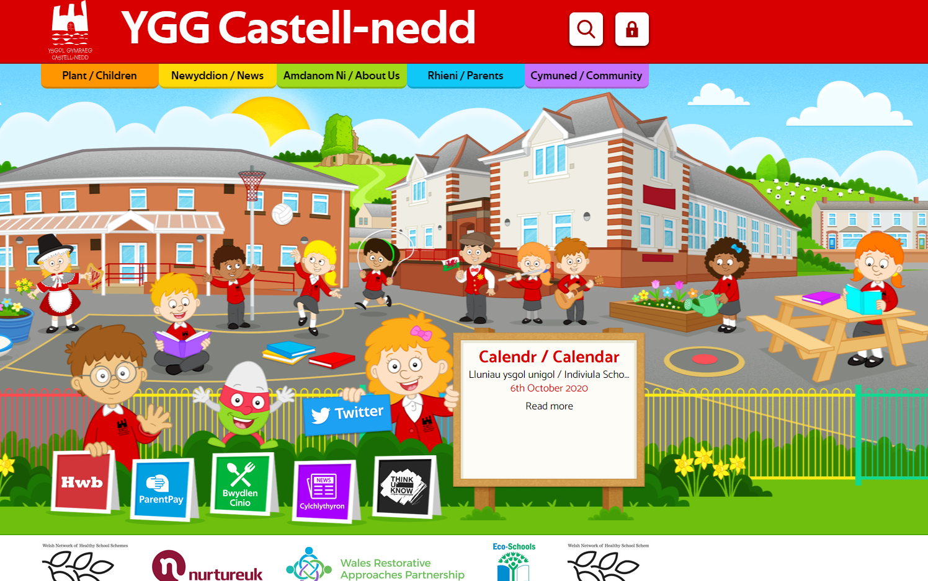
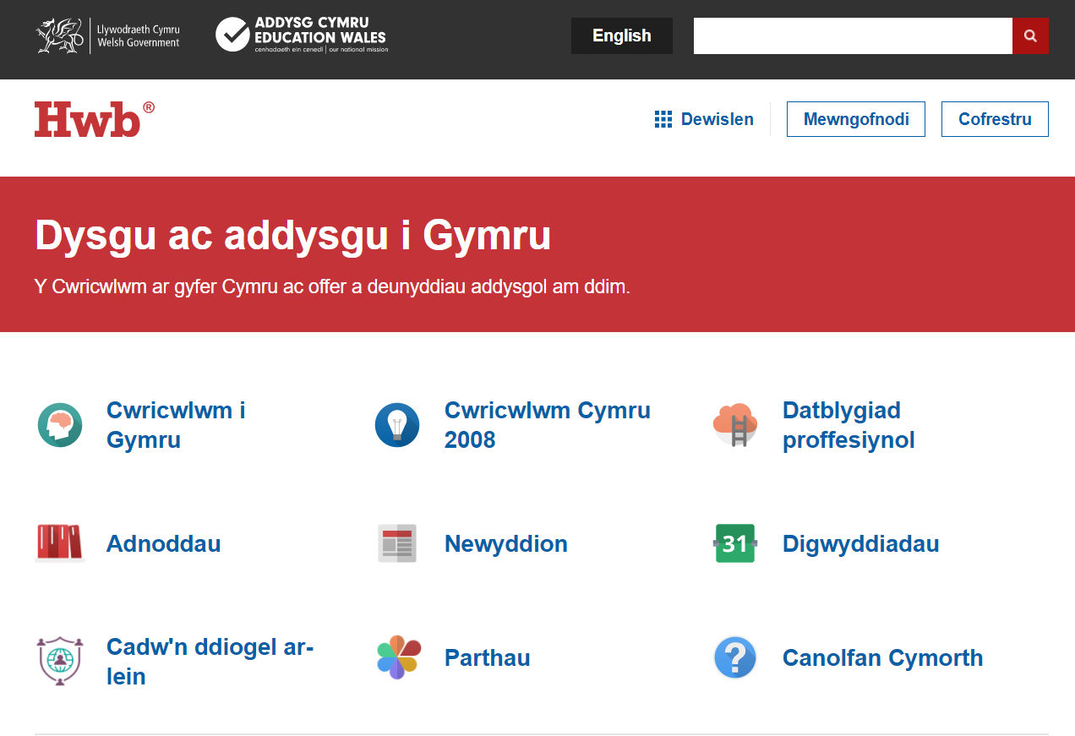
Gwefannau defnyddiol / Useful websites

Slide 16
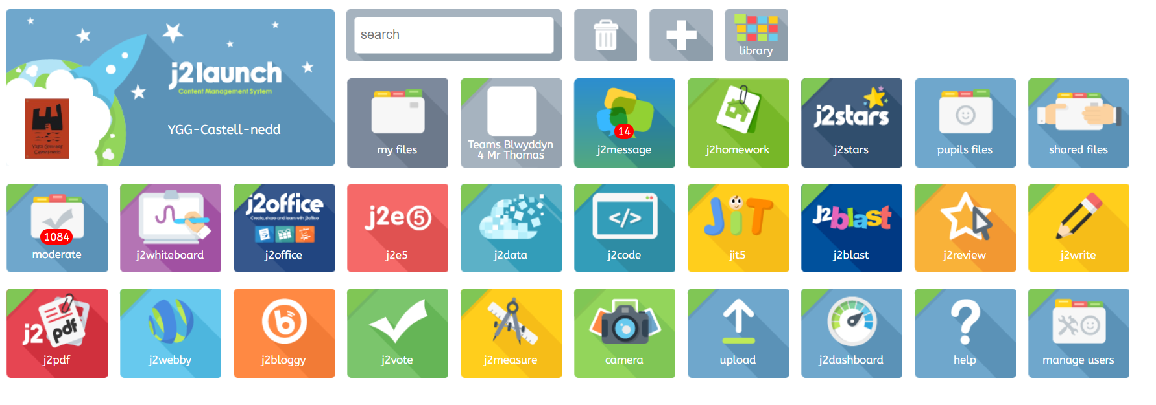
Gwefannau defnyddiol / Useful websites

Slide 17

Gwersi Cerdd/Music Lessons
Blwyddyn 4 am ddim nes hanner tymor a wedyn yn dewis i barhau – cost o £4.50 y wers. Year 4 will continue to receive music lessons free untill half term. If they wish to continue lessons will be £4.50 per lesson.
Plant yn derbyn gwers pob dydd Mawrth. Music
lessons are held on a Tuesday.

Slide 18
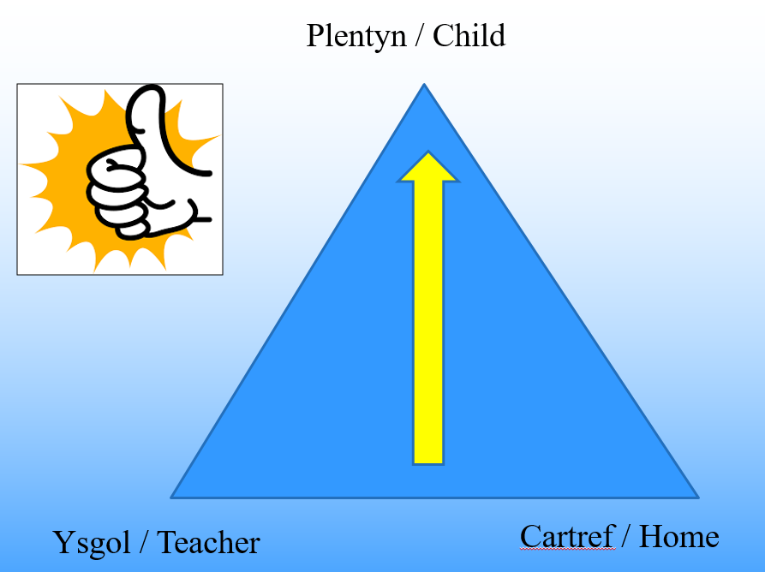
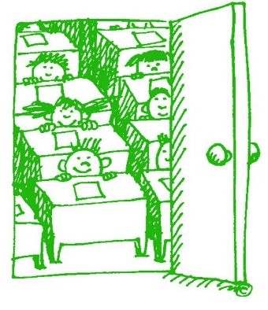
Cyswllt rhieni / Parental contact
Cofiwch fod ein drws o hyd ar agor!
Mae gennym bolisi ‘drws agored.’
Ar hyn o bryd rydym ar gael ar ddiwedd y dydd i gael sgwrs dros y ffon i drafod unrhyw faterion sydd yn eich poen.
Gallwch drefnu apwyntiad os yn angenrheidiol ar amser sydd yn gyfleus i chi ac I’r ysgol.
Yn anffodus nid ydym yn medru cynnal cyfarfodydd gwyneb yn wyneb ar hyn o bryd. Serch hynny, os ydych am drafod unrhywbeth am eich plentyn, yna gofynnwn yn garedig ichi wneud hyn dros y ffon.
Peidiwch â cholli cwsg - dewch am sgwrs!
Remember our door is always open!
We have an ‘open door’ policy. We are usually available at the end of the day to discuss any matters that may concern you but unfortunately we are unable to hold face to face meetings with parents at the moment.
However, if you wish to discuss anything regarding your child, please don't hesitate to contact the school and have a discussion over the phone.
A problem shared is a problem halved!

Slide 19

Cyfryngau Cymdeithasol / Social media

Slide 20

Diolch yn fawr!

